Slide 1
Improving the BFQ I/O Scheduler
From porting to Android to analysis and boosting of performance
Università degli studi di Modena e Reggio Emilia
Dipartimento di Scienze Fisiche, Informatiche e Matematiche
Corso di laurea in Informatica A.A. 2016-2017
Candidato: Luca Miccio
Relatore: Dott. Paolo Valente
Correlatore: Dott. Mauro Andreolini

Slide 2
I/O Scheduler
Sceglie l’ordine di servizio delle richieste di I/O
Obiettivi
  Alto I/O throughput, bassa latenza, alta reattività, fairness
Algoritmi attuali in Linux
  BFQ, Noop, CFQ, Deadline

Slide 3
Budget Fair Queueing
Scheduler gerarchico
  Scelta processo da servire
  Scelta della quantità di servizio in base al budget
Pro
  Bassa latenza
  Alto throughput

Slide 4
Problemi
Funzionali
  BFQ non presente in Android
Prestazionali
  Basso throughput su dispositivi flash storage
  Bassa latenza non sempre rispettata
  Throughput max. sostenibile più basso degli altri algoritmi

Slide 5
Approccio risolutivo
Integrazione BFQ in Android
Analisi prestazioni e profiling
Risoluzione problemi incontrati
  Correzione meccanismo idling
  Disattivazione write-back throttling
  Overhead

Slide 6
Demo
“Se un’immagine vale più di e^{6,90778} parole, un video è un vero e proprio tesoro”

Slide 7
Aumento throughput
Analisi overhead BFQ
  Obiettivo: aumento throughput max.
  Strumenti: Perf, eBPF, Flame Graph
Benchmark: IOSpeed
  Implementato da zero (C, BASH)
  Generatore carico sequenziale e random
  Distribuzione carico su N thread

Slide 8
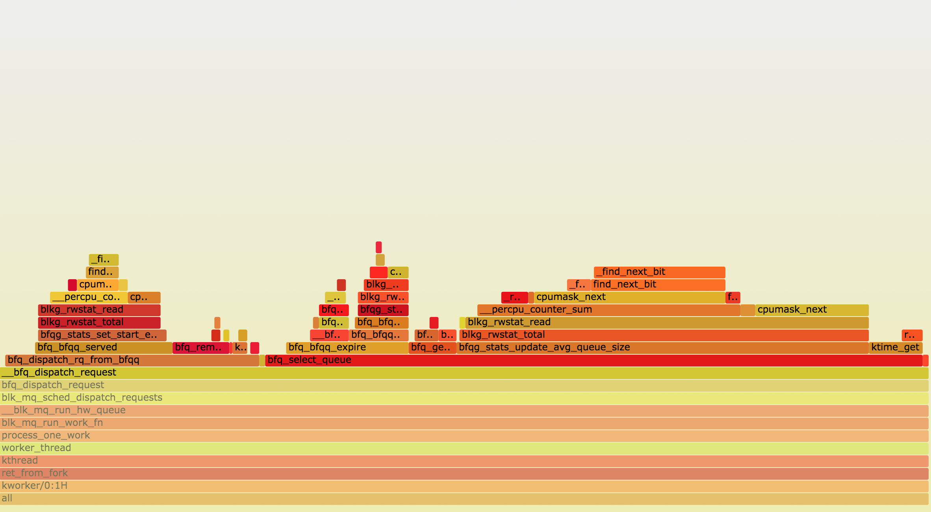
Flame Graph kernel

Slide 9
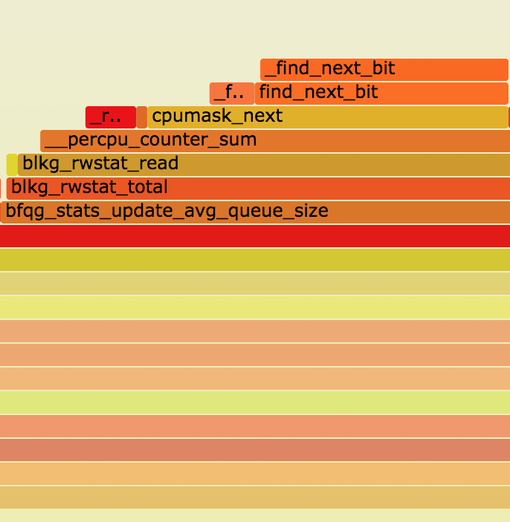
Overhead: _find_next_bit
Costo: circa il 50% del tempo della funzione chiamante

Slide 10
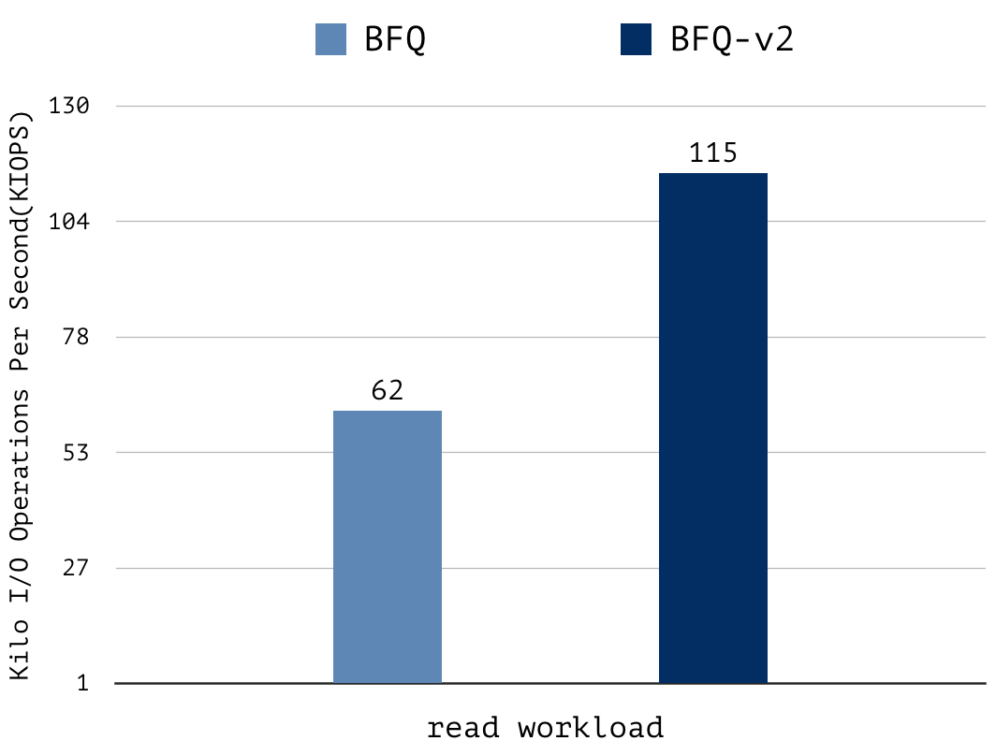
Aumento throughput - ARM

Slide 11
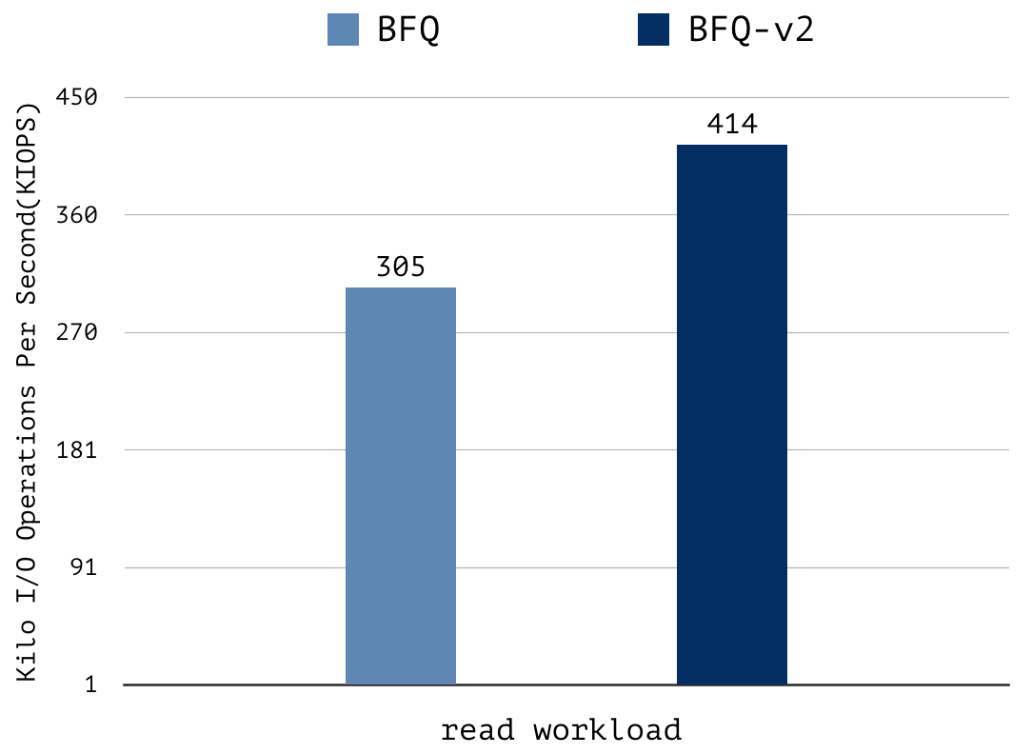
Aumento throughput - Desktop

Slide 12

“Honestly, this code is too ugly to live...”

Slide 13

“...but the rest of the pull looks ok, so I’ll take it anyway”

Slide 14
Conclusioni
Integrazione con Android
Aumento throughput fino al 125% su flash storage
Aumento throughput massimo sostenibile dallo scheduler fino al 90%

Slide 15
Grazie dell’attenzione

Slide 16
Backup slide

Slide 17
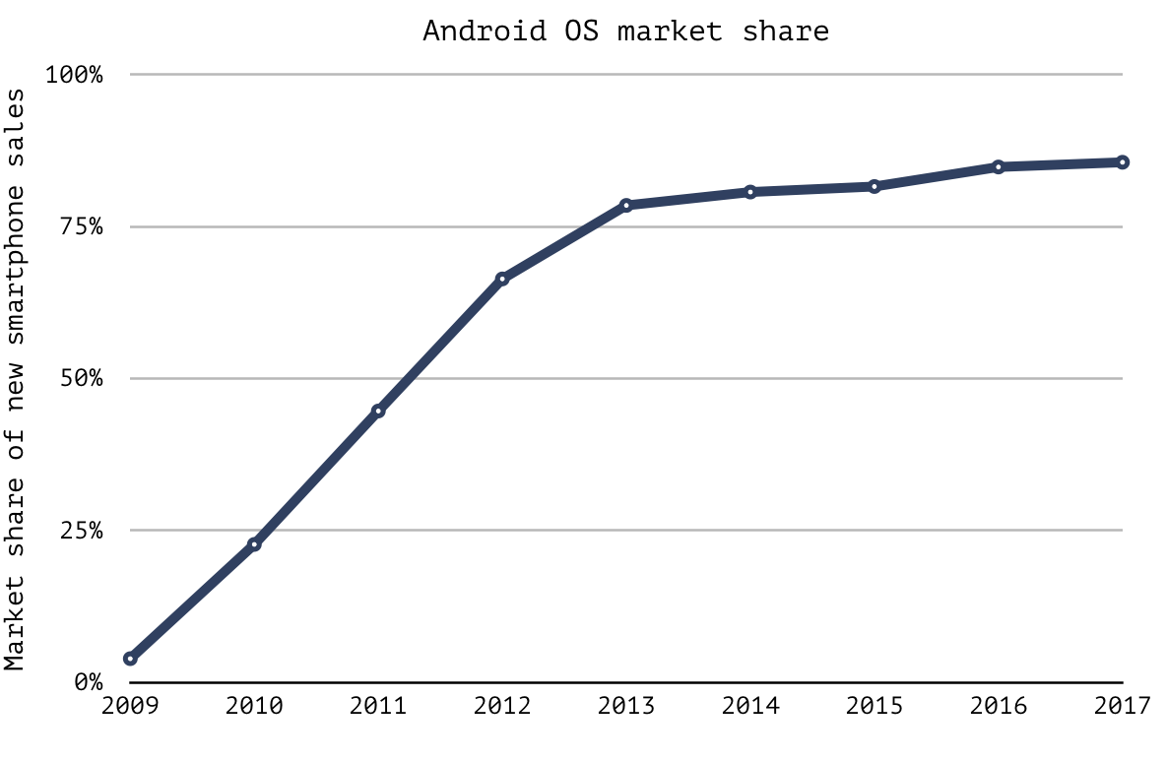
Linux in Android

Slide 18
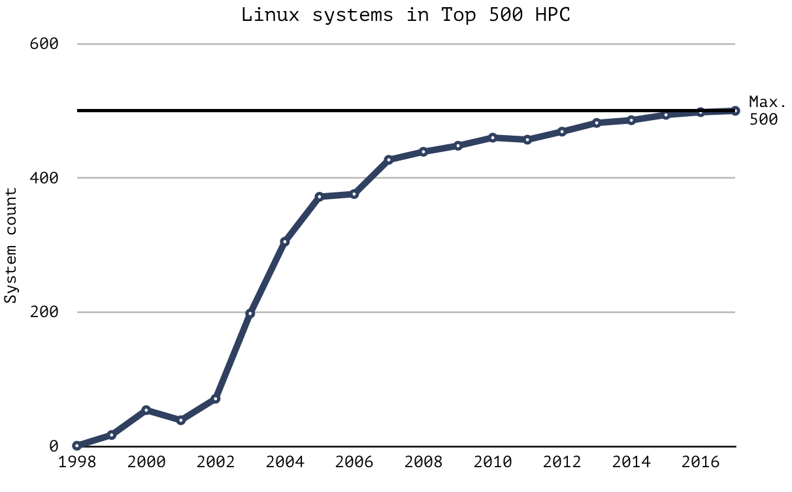
Linux in HPC

Slide 19
Write-back throttling
Write-back throttling vs. euristiche BFQ
Soluzione necessaria: disattivazione write-back throttling
Nessuna perdita delle garanzie di BFQ
1 patch in mainline dalla versione 4.14 del kernel Linux

Slide 20
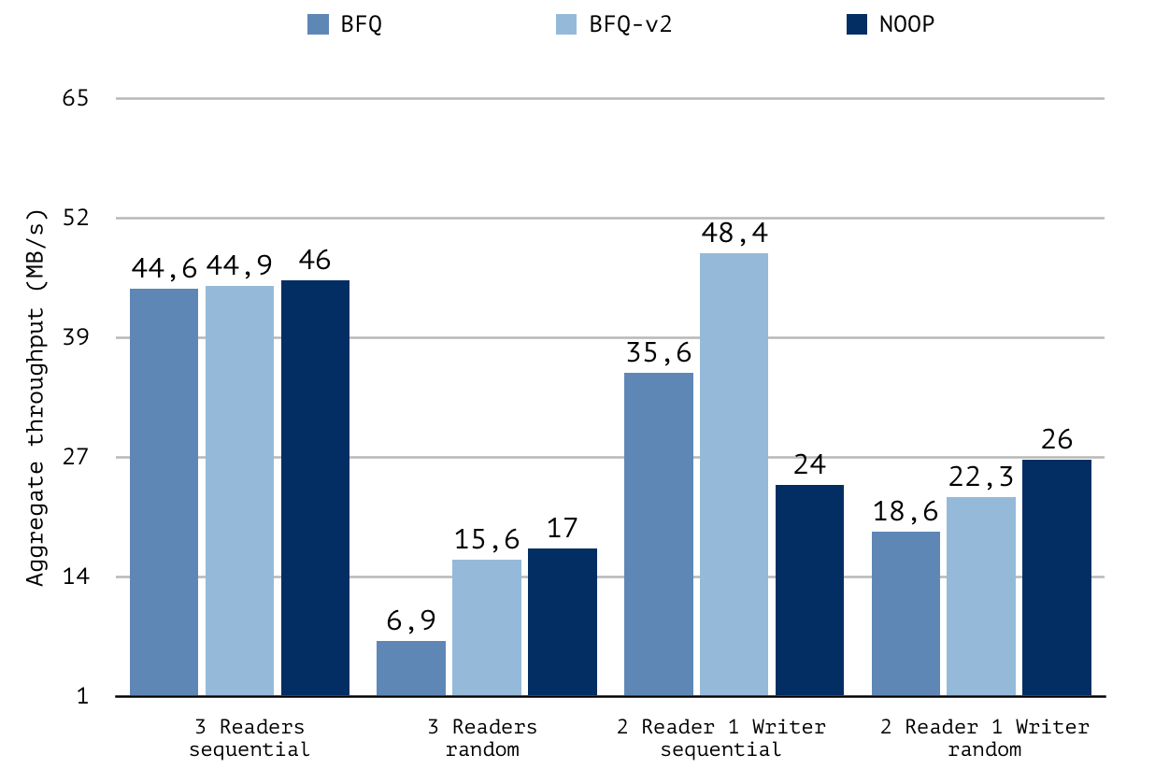
Boost throughput - risultati
2 patch in mainline dalla versione 4.13 del kernel Linux

Slide 21
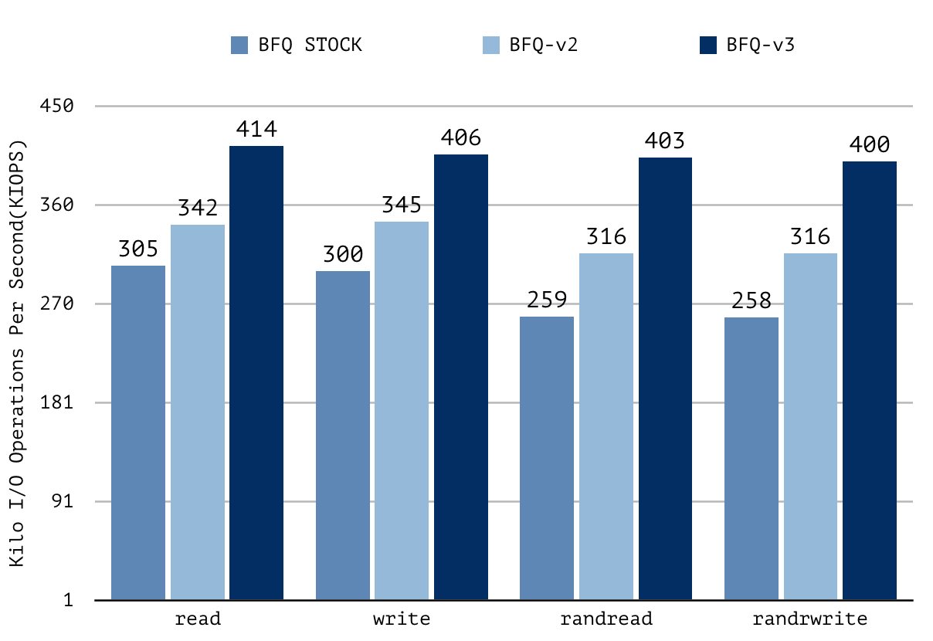
Risultati - INTEL

Slide 22
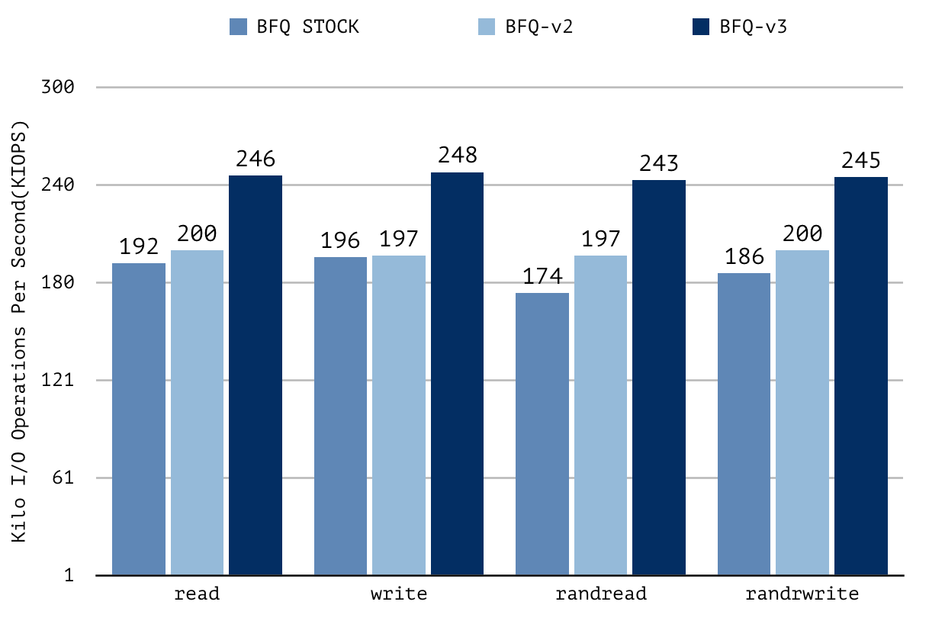
Risultati - AMD

Slide 23
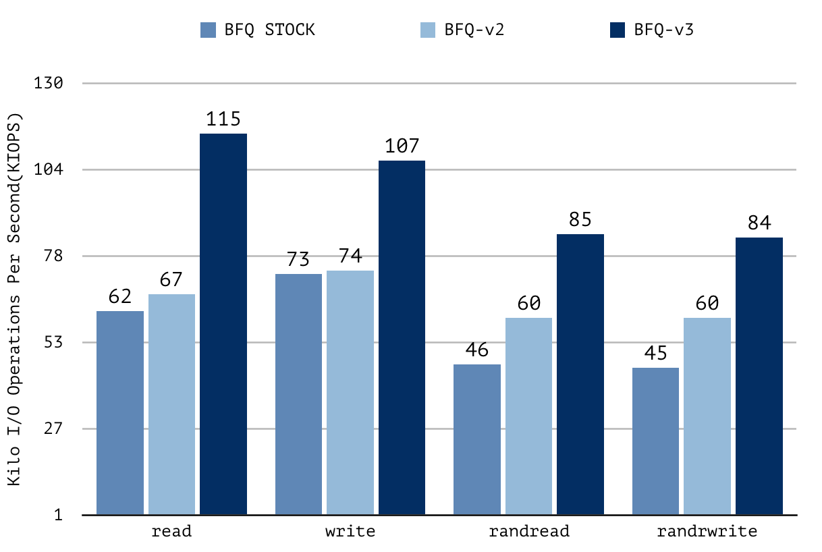
Risultati - Hikey Board

